Slide 1
Programação WEB
Conceitos e exemplos
Vitor de Aguiar Carazza

Slide 2
Objetivos
Apresentar as ferramentas necessárias para o funcionamento de um web server.
Apresentar algumas das principais linguagens de programação web.
Construção de um sistema Web com algumas funcionalidades básicas.

Slide 3
Ferramentas necessárias
Servidor Web ( Apache, IIS ( Internet Information Services), ...)
“Programa de computador responsável por aceitar pedidos HTTP de clientes, geralmente os navegadores, e servi-los com respostas HTTP, incluindo opcionalmente dados, que geralmente são páginas web, tais como documentos HTML ....” – Wikipedia
Banco de dados ( MySql, MongoDB, SQL Server, PostgreSQL, ...)
“São coleções organizadas de dados que se relacionam de forma a criar algum sentido (Informação) e dar mais eficiência durante uma pesquisa ou estudo...” – Wikipedia
Linguagens para comunicação entre Cliente ←→ Servidor Web ←→ Banco de dados
HTML
PHP
JavaScript
SQL
Editor de texto!! ( Atom, Notepad++, Notepad ( Bloco de Notas), Microsoft Word....)
Compartilhamento de projetos: GitHub

Slide 4
Ferramentas necessárias
O nosso ambiente:
WAMP Server
Servidor Web: Apache
Banco de dados: MySql
PHP
Sistema operacional: Windows
Editor de texto: Mínimo Notepad++
GitHub!
https://github.com/vcarazza/ExemplosProjTransversal
Projetos mais recentes:
Servidor Web: Apache / NodeJS
Banco de dados: MongoDB
Editor de texto: Atom
Sistema operacional: Linux
GitHub! Muito GitHub....

Slide 5
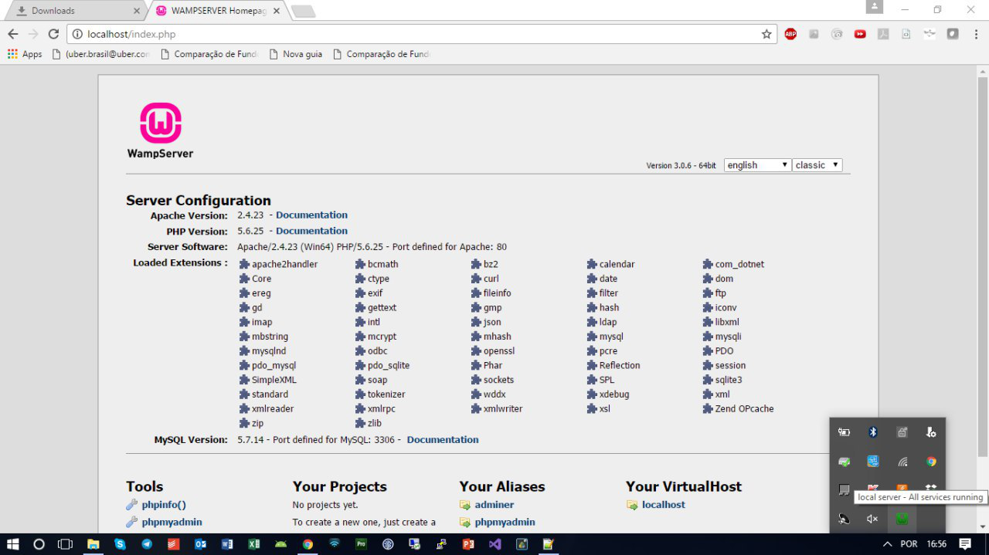
Ferramentas necessárias – nosso ambiente
WAMP Server
http://www.wampserver.com/en/#wampserver-64-bits-php-5-6-25-php-7

Slide 6
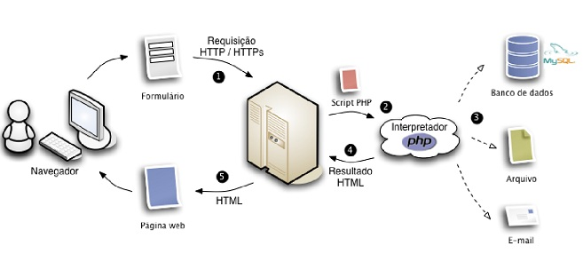
Client x Server side
1) Requisição HTTP/HTTPS: Cliente (http://meusite.com.br)
2) PHP: Processado no servidor.
3) SQL: Processado no servidor.
4) Criação da página HTML: servidor
5) HTML + CSS: Processado no browser do cliente.
6) JavaScript/Jquery: processado no browser do cliente.

Slide 7
Visão geral - Funcionamento
HTML:
HTML não é uma linguagem de programação, é uma linguagem de marcação. Bem resumidamente, linguagem de marcação é um conjunto de regras e códigos que define como os elementos da página são exibidos.
CSS:
O CSS é utilizado em conjunto com o HTML. É uma linguagem utilizada para definição de estilos, para definir o layout de documentos HTML. Enquanto o HTML é usado para estruturar conteúdos, o CSS é usado para formatar conteúdos estruturados.
PHP:
O PHP é uma linguagem de script em que o código é normalmente embutido no próprio HTML. No caso do PHP, o código é executado do lado do servidor e é enviado para o cliente apenas o resultando em HTML puro. Com isso é possível a interação com banco de dados, outras aplicações e o código não fica exposto.

Slide 8
HTML
HTML:
Tags são rótulos usados para informar ao navegador como deve ser apresentado o website.
Todas as tags têm o mesmo formato: começam com um sinal de menor "<" e acabam com um sinal de maior ">".
Arquivo: example1.html
Salvar no diretório em: C:/wamp64/www/example1.html ( Tudo que estiver dentro do www é acessível via url!)
Acessar: http://localhost/example1.html

Slide 9
HTML
Principais tags
Acessar: https://developer.mozilla.org/pt-BR/docs/Web/HTML/HTML5/HTML5_element_list
Mais importantes:
<html> , <head>, <body>, <p>, <h1>-<h6>, <a> , <table>, <thead>, <tbody>, <tr>, <th>, <td>, </br>, <form>, <input>, <div>
Ver exemplos:
Example2.html
Example3.html

Slide 10
CSS
Define ‘como’ os elementos de HTML devem ser visualizados:
Cor, tamanho, estilo, fonte, posição, etc...
Podem ser adicionados de três formas:
Inline: usando o atributo ‘style’ dentro de cada elemento HTML.
Internal: usando a tag <style> na sessão <head> do arquivo HTML.
External: usando um arquivo CSS externo.
Inline: exemplo4.html

Slide 11
CSS
Referência para atributos: https://www.w3schools.com/cssref/
Exemplos:
Font-size, font-family, font-color, font-weight, text-align, ...
Height, width, margin, padding, align, background-color, etc...

Slide 12
CSS
Exemplo de código Internal
Mais organizado, evita repetições e poluição no arquivo...

Slide 13
CSS
CSS Selectors
A referência do elemento HTML pode ser feita de algumas formas:
Por tag ( body, h1, p, etc). De forma que qualquer tag nesta página receberá as características definidas.
Por id: seleciona um elemento HTML único. No CSS, usamos o identificador (#). No HTML, definimos o id do elemento como id=‘nome’
Por classe: seleciona todos os elementos HTML dessa classe. No CSS, usamos o identificador (.). No HTML, definimos a classe como class=‘nome’

Slide 14
CSS
Exemplo de código External
Muito mais organizado e quase obrigatório em um sistema mais complexo ( muitas páginas, arquivos, etc)

Slide 15
Exercício
Replicar o exemplo http://localhost/exercise.html

